Slide 1
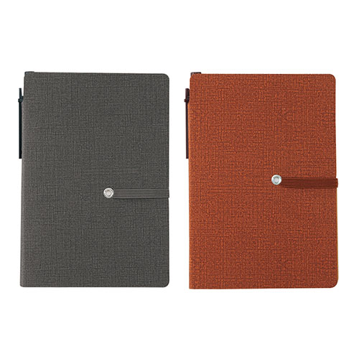
【提案書】
ハードタイプカバーA6ノート（付箋付き）
特徴
大中小3種類のふせんとボールペンもセットになった高級感のあるハードカバーのメモ帳です。カラー展開はブラウンとグレーの二色展開。名入れも可能なため販促用などとしても人気です。
納期
納期スペース
仕様
カラー展開：全2色
素材：ポリ塩化ビニル、紙、再生クラフト、ABS樹脂
サイズ：145×100×15mm
付属品：セット内容／ノート：70枚、付箋：25枚×6種、ボールペン×1本
包装：ポリ袋入
お見積
お見積りスペース

